Slide 1
Готовься к ГИА по химии.
«Простые и сложные вещества.
Основные классы неорганических веществ. Номенклатура неорганических соединений».
Работу выполнил Зимин Андрей, учащийся 10А класса МБОУ СОШ №26 г. Балаково Саратовской области
Руководитель: Алексеева Л.А.

Slide 2
Цели:
Ознакомиться с материалом для подготовки к экзаменационной работе по теме «Простые и сложные вещества. Основные классы неорганических веществ. Номенклатура неорганических соединений».
Проверить свои знания, на сколько подготовлен к ГИА по химии.
Расширить опыт выполнения тестовых заданий по химии.

Slide 3
Инструкции:
В презентации приведены 20 заданий по теме «Простые и сложные вещества. Основные классы неорганических веществ. Номенклатура неорганических соединений». К каждому заданию даётся 4 варианта ответа, из которых - один правильный.

Slide 4
Условные знаки:
Ссылка на ПСХЭ Д.И.Менделеева
Ссылка на таблицу растворимости
Переход к следующему вопросу
Возвратиться к вопросу
ТМ
ТР

Slide 5
1. Кислотным оксидом и солью соответственно являются
1) HCl , NaOH
Неверно
2) CaO , (NH₄)₂SО₄
Неверно
3) CrO₃ , (NH₄)₃РО₄
Верно
ТМ
4) Na₂O , K₃РО₃
Неверно
ТР

Slide 6
2. Метафосфорной кислоте соответствует формула
1) Н₃РО₄
Неверно
2) Н₄Р₂О₇
Неверно
3) Н₃РО₃
3) H₃PO₃
Неверно
ТМ
4) НРО₃
Верно
ТР

Slide 7
3. Основным оксидом и кислотой соответственно являются
1) SO_{2 ,} HNO₃
Неверно
2) MgO , H₂SO₄
Верно
3) K₂O , (NH₄)₂S
Неверно
ТМ
4) FeO , Ba(OH)₂
Неверно
ТР

Slide 8
4. Вещества, формулы которых – ZnO и Na₂SO₄ являются соответственно
1) амфотерным гидроксидом и солью
Неверно
2) основным оксидом и кислотой
Неверно
3) амфотерным оксидом и солью
Верно
ТМ
4) основным оксидом и основанием
Неверно
ТР

Slide 9
5. Основным оксидом и солью соответственно являются
1) Na₂O, Na₃РО₄
Верно
2) SO₃, H₂SО₄
Неверно
3) P₂ O₅, (NH₄)₂SО₄
Неверно
ТМ
4) K₂O, NaOH
Неверно
ТР

Slide 10
6. Простыми веществами являются каждое из веществ
1) медь и магнетит
Неверно
2) аммиак и метан
Неверно
3) алмаз и озон
Верно
ТМ
4) сера и сода
Неверно
ТР

Slide 11
7. Оксиды, формулы которых CrO₃ и Al₂O₃, являются соответственно
1) амфотерным и амфотерным
Неверно
2) амфотерным и основным
Неверно
3) кислотным и основным
Неверно
ТМ
4) кислотным и амфотерным
Верно
ТР

Slide 12
8. К классу солей относится вещество, формула которого
1) OF₂
Неверно
2) (NH₄)₂SO₄
Верно
3) HClO₄
Неверно
ТМ
4) Mg₃N₂
Неверно
ТР

Slide 13
9. Сложным является каждое из 2 веществ
1) серная кислота и алмаз
Неверно
2) вода и аммиак
Верно
3) медь и гидроксид натрия
Неверно
ТМ
4) сульфат бария и водород
Неверно
ТР

Slide 14
10. Кислотными являются каждый из 2 оксидов
1) ZnO и Na₂O
Неверно
2) CaO и SO₃
Неверно
3) CO₂ и SO₂
Верно
ТМ
4) СО и N₂O
Неверно
ТР

Slide 15
11. В какой группе оба оксида являются кислотными
1) CrO₃ и Mn₂O₇
Верно
2) N₂O и NO₂
Неверно
3) СО и СО₂
Неверно
ТМ
4) NO и BaO
Неверно
ТР

Slide 16
12. Несолеобразующим является оксид
1) N₂O₃
Неверно
2) N₂O₅
Неверно
3) NO
Верно
ТМ
4) NO₂
Неверно
ТР

Slide 17
13. В каком ряду расположены формулы несолеообразующего оксида и бескислородной кислоты соответственно
1) оксид углерода (II), угольная кислота
Неверно
2) оксид азота (V), серная кислота
Неверно
3)оксид азота (II), соляная кислота
Верно
ТМ
Неверно
4) оксид углерода (IV), сероводородная кислота
ТР

Slide 18
14. В какой группе оба оксида являются основными
1) Cl₂O₅ CaO
Неверно
2) NO₂ P₂O₅
Неверно
3) Li₂O Na₂O
Верно
ТМ
4) SO₃ SO₂
Неверно
ТР

Slide 19
15. Сложное и простое вещество является
1) хлороводород и сероводород
Неверно
2) озон и водород
Неверно
3) сера и гелий
Неверно
ТМ
Верно
4) аммиак и кислород
ТР

Slide 20
16. Кислотные оксиды это-
1)CO и Al₂O₃
Неверно
2)SO₃ и N₂O
Неверно
3) ZnO и CuO
Неверно
ТМ
Верно
4) P₂O₅ и SO₂
ТР

Slide 21
17. Вещество H₃AsO₄ - это
1) оксид
Неверно
2) соль
Неверно
3) основание
Неверно
ТМ
Верно
4) кислота
ТР

Slide 22
18.Формула сульфата железа(II) - это
1)FeS₂
Неверно
2)FeS
Неверно
3)FeSO₃
Неверно
ТМ
4)FeSO₄
Верно
ТР

Slide 23
19. Только простые вещества в ряду
1) сульфат натрия и вода
Неверно
2) железо и аммиак
Неверно
3) медь и медный купорос
Неверно
ТМ
Верно
4) бром и озон
ТР

Slide 24
20. И сложное, и простое вещества находятся в ряду
1) хлороводород и вода
Неверно
2) сода и угарный газ
Неверно
3) азот и йод
Неверно
ТМ
4) аммиак и алмаз
Верно
ТР

Slide 25
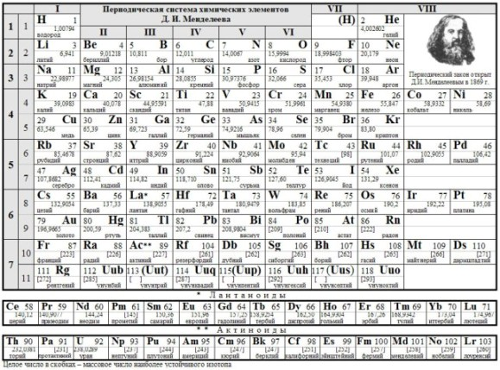
Название

Slide 26
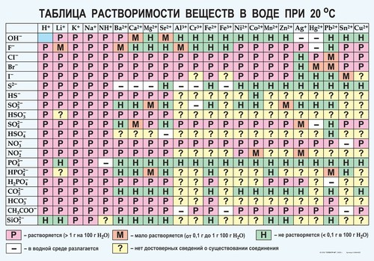
Название

Slide 27
Использованные ресурсы:
1) О.С Габриелян "Химия 9 класс". М., Дрофа.2010 г.
2) О.С.Габриелян "Химия 8 класс".М.,Дрофа. 2010 г.
http://images.yandex.ru/
Шаблон Алексеевой Л.А.

